Slide 1


Guia Tecnica De Onboarding Del Runtime IA Multiagente
Version para developers y Staff Engineer review
Menos heuristica manual. Mas metadata correcta. Un solo runtime con autoridad.
Runtime IA multiagente | Onboarding tecnico

Slide 2
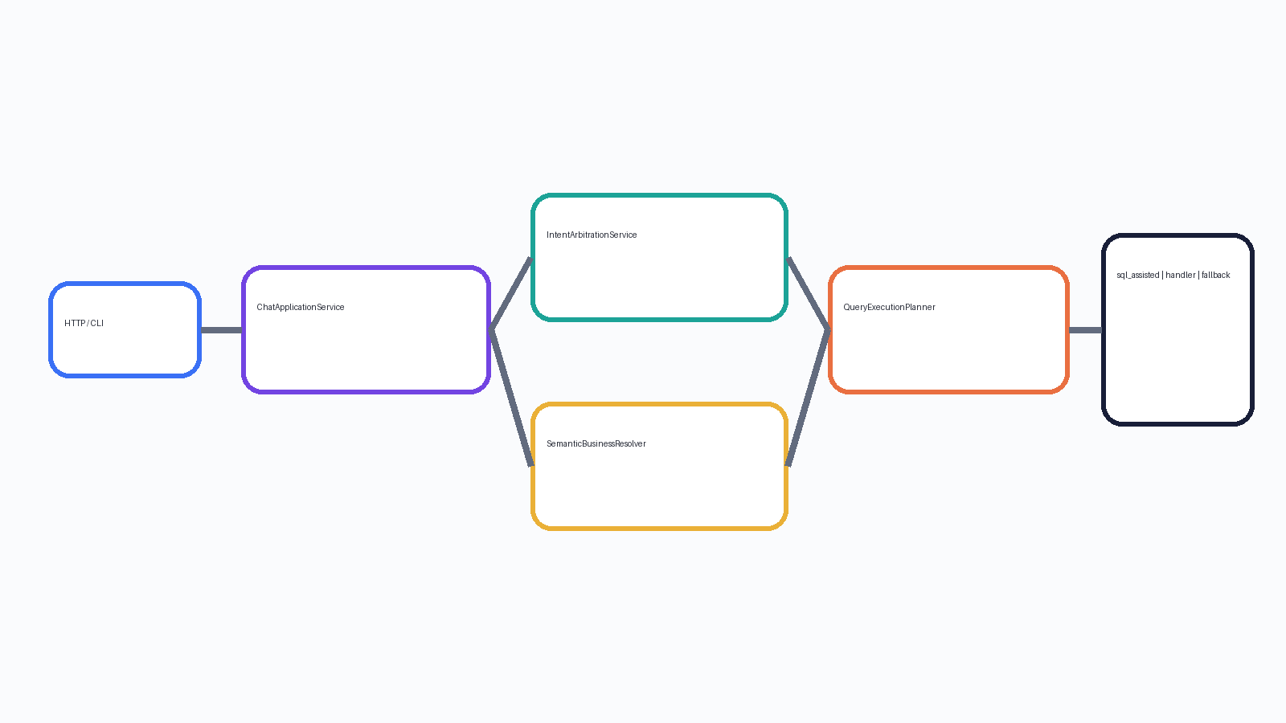
Flujo Unico Vigente
El camino que no debemos romper
HTTP/CLI -> ChatApplicationService -> IntentArbitrationService -> SemanticBusinessResolver -> QueryExecutionPlanner -> sql_assisted | handler moderno | runtime_fallback
Toda extension nueva debe respetar esta ruta.

Slide 3
Que Hace Cada Componente
Responsabilidades reales en produccion
ChatApplicationService
IntentArbitrationService
SemanticBusinessResolver
QueryExecutionPlanner
Entry point real. Coordina contexto, memoria, arbitraje, planner, respuesta y observabilidad.
GPT o fallback deterministico deciden la intencion y si aplica SQL, handler o fallback.
Convierte intencion en contexto operativo usando ai_dictionary como autoridad estructural.
Elige estrategia, valida SQL seguro y define la salida real.
sql_assisted
handler
runtime_fallback
Ruta preferida para analytics agregable con tablas, columnas y joins declarados.
Solo para casos no expresables de forma razonable como SQL assisted.
Contingencia encapsulada. No es plataforma de desarrollo.
La autoridad moderna esta en application service + semantic resolver + planner.

Slide 4
Reglas De Arquitectura
Lo que si y lo que no
No hacer
Si hacer
- if palabra -> accion - logica estructural en YAML - agentes por tabla - SQL manual fuera del planner - rutas paralelas o reintroducir legacy como autoridad
- ai_dictionary como source of truth - GPT arbitra la intencion - planner decide ejecucion - YAML solo narrativo - joins y sinonimos declarados antes de tocar codigo
Si una solucion nueva necesita mas hardcode, probablemente va en contra de la arquitectura.

Slide 5
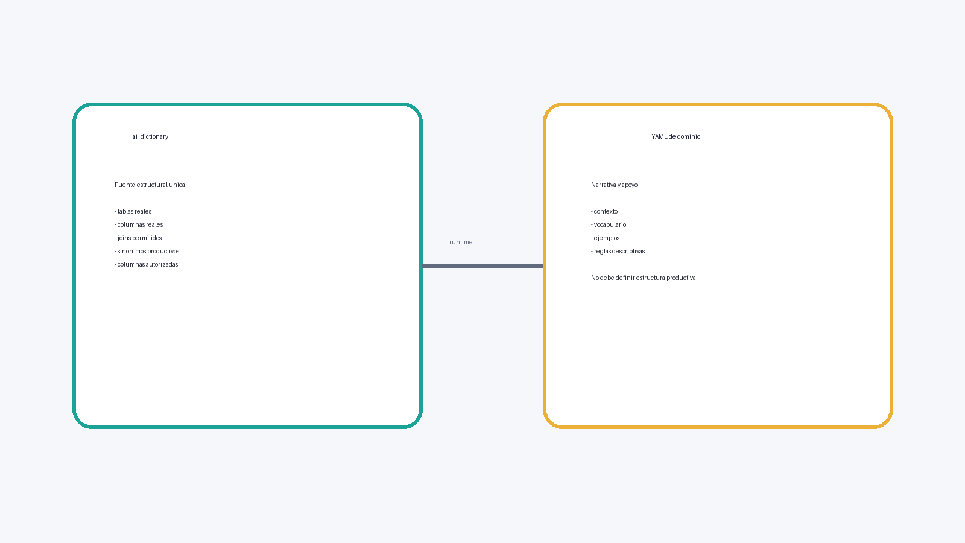
Fuente Estructural Correcta
ai_dictionary manda; YAML acompana
Todo lo que el runtime necesita para compilar SQL debe existir en ai_dictionary.
YAML puede describir contexto, ejemplos y vocabulario, pero no debe actuar como catalogo productivo.
Si falta una columna o un join en ai_dictionary, el fix es metadata; no otro if.
La causa mas comun de mala extension es intentar compensar metadata incompleta con codigo manual.

Slide 6
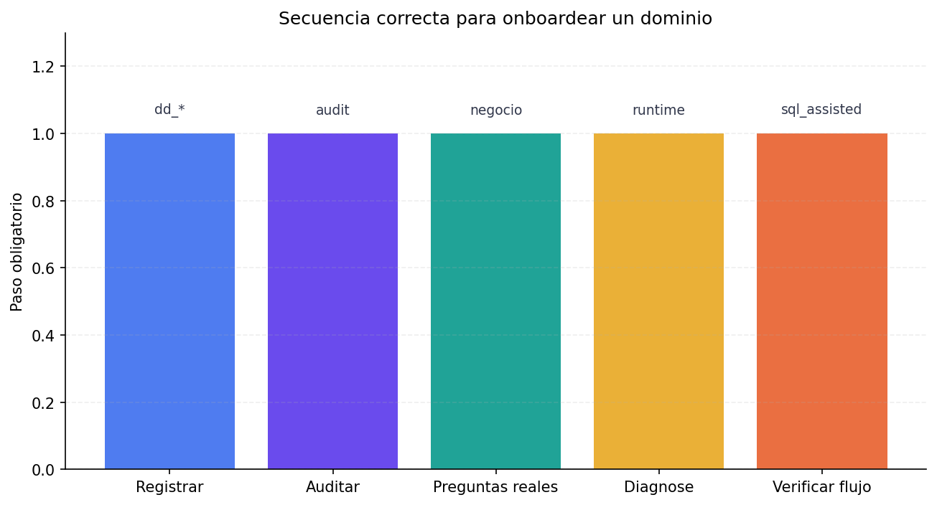
Como Onboardear Un Dominio O Tabla
Secuencia recomendada
1. Registrar dominio, tabla, columnas, relaciones y sinonimos en dd_*.
2. Ejecutar ia_dictionary_audit y corregir missing_* o yaml_structural_leaks.
3. Probar preguntas reales del negocio, no prompts tecnicos.
4. Ejecutar ia_runtime_diagnose con real-data.
5. Verificar runtime_flow=sql_assisted y fallback_reason vacio cuando aplica.
Primero metadata, despues runtime. Nunca al reves.

Slide 7
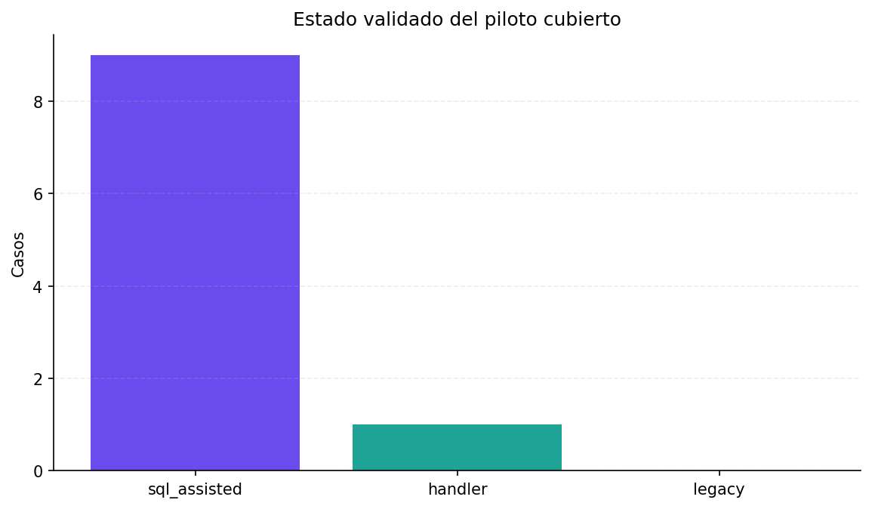
Cuando Crear Handler
Usarlo bien evita deuda
Crear handler solo si
No crear handler si
- no es realmente un query SQL - requiere logica especifica - necesita resolucion especial de entidad - el calculo no es razonable como SQL assisted
- es conteo, top, agrupacion o distribucion - se resuelve con joins declarados - el problema real es metadata faltante
Si se puede resolver con SQL seguro, no abras otra ruta de negocio.

Slide 8
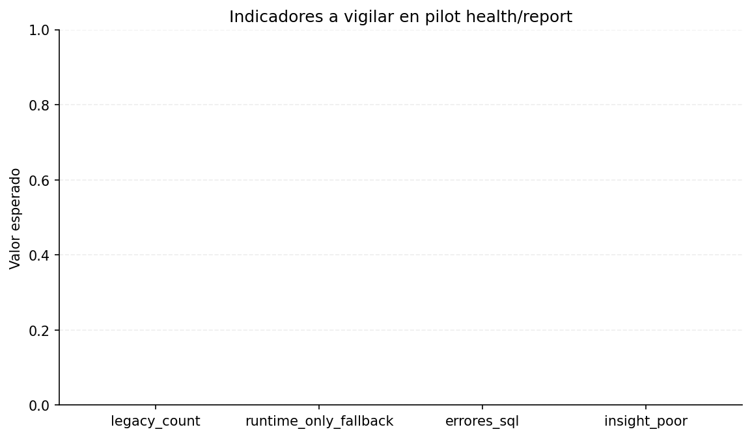
Debugging Operativo
Comandos y senales a revisar
ia_runtime_diagnose: valida runtime_flow, compiler_used, fallback_reason, sql_assisted_count y legacy_count.
ia_runtime_pilot_health: vigila status, legacy_count, runtime_only_fallback_count y errores_sql.
ia_runtime_pilot_report: mira distribucion agregada de flow, fallback_reason y consultas problematicas.
Mirar siempre:
runtime_flow | compiler_used | fallback_reason
No tapes fallback_reason: es la pista de debugging mas valiosa.

Slide 9
Ejemplo End To End
Que areas tienen mas ausentismo?
1. GPT arbitra
2. Resolver semantica
3. Planner
4. Respuesta
Detecta analytics_query sobre ausentismo y marca should_use_sql_assisted.
SemanticBusinessResolver carga tabla de ausentismo, join con empleados y columna area.
Genera SQL seguro con joins y agrupacion por area.
runtime_flow=sql_assisted, datos reales, resumen y tabla.
La salida correcta es razonar con metadata, no fijar una query manual por caso.

Slide 10
Cierre Tecnico
La arquitectura ya sabe razonar
El developer no debe forzar la logica del negocio con mas heuristicas.
La extension correcta alimenta ai_dictionary, valida runtime y deja que el planner haga su trabajo.
Si una solucion nueva necesita fallback, YAML estructural o SQL manual, probablemente no esta alineada con la arquitectura actual.
Metadata correcta primero. Runtime moderno despues. Hardcode nunca como estrategia.
Cierre tecnico

